Slide 1
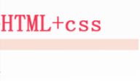
    定位

Slide 2
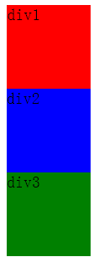
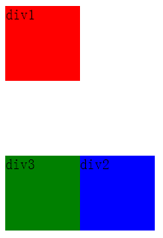
范例
  如何让图1中的div2移动到如图2上的位置；
  思路：哪些css命令能够影响盒子显示的位置呢？
  图1
  图2

Slide 3
relative相对定位/定位偏移量
  position:relative; 相对定位
  a、不影响元素本身的特性； display
    b、不使元素脱离文档流； float
    c、如果没有定位偏移量，对元素本身没有任何影响；
  定位元素位置控制
  top/right/bottom/left 定位元素偏移量。

Slide 4
absolute绝对定位/定位层级
  position:absolute; 绝对定位
    a、使元素完全脱离文档流； 同理float
    b、使内嵌支持宽高；
    c、块属性标签内容撑开宽度；
    d、如果有定位父级相对于定位父级发生偏移，没有定位父级相对于整个文档发生偏移；
    e、相对定位一般都是配合绝对定位元素使用；
  z-index:[number]； 层级
  a、定位元素默认后者层级高于前者；

Slide 5
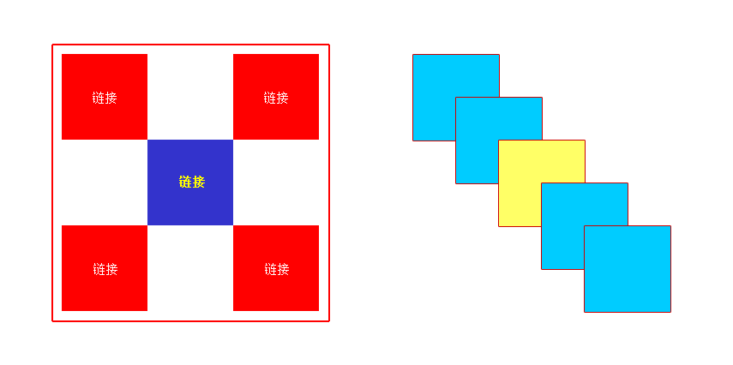
定位课堂练习

Slide 6
遮罩滤镜/固定定位
  遮罩弹窗（优酷弹窗）
    标准浏览器 不透明度： opacity:0~1;
    IE 滤镜： filter:alpha(opacity=0~100);
  position:fixed； 固定定位
  与绝对定位的特性基本一致，差别是始终相对整个文档进行定位；
  问题：IE6不支持固定定位；

Slide 7
定位其他
  定位其他值：
  position:static ； 默认值
  position:inherit ; 从父元素继承定位属性的值
  position:relative | absolute | fixed | static | inherit;

Slide 8


